Slide 1
M1 ESGIS · ANALYSE & VISUALISATION · MAI 2026
FINANCE
Finances
sous la loupe.
Analyse d'une campagne marketing bancaire — UCI Bank Marketing
45 211 conversations · 17 variables · 4 questions · 3 tests statistiques
PRÉSENTATION FINALE

Slide 2
SOMMAIRE
Le parcours en six étapes.
01
01
Contexte
Contexte
02
Contexte
Dataset & méthode
Pourquoi ce dataset ?
Pourquoi ce dataset ?
45 211 lignes, 17 variables
03
03
Exploration
04
Quatre questions
Distribution, cible, signaux
Profil · Solde · Métier · Appel
05
Tests statistiques
06
Décisions & démo
Student · Chi² · Pearson
Recos + dashboard Streamlit
BANK MARKETING · M1 ESGIS · ANALYSE ET VISUALISATION
02 / 21

Slide 3
01
SECTION 01
Le contexte.
Une banque, 45 211 appels, une seule question : pourquoi ?
BANK MARKETING · M1 ESGIS · ANALYSE ET VISUALISATION
03 / 21

Slide 4
PROBLÉMATIQUE
La bonne question avant les bonnes courbes.
“
Quelles caractéristiques du client et de l'appel
sont associées au succès d'une souscription —
et comment optimiser les futures campagnes ?
CLIENTS APPELÉS
VARIABLES SUIVIES
TAUX DE SUCCÈS
45 211
17
11.7 %
BANK MARKETING · M1 ESGIS · ANALYSE ET VISUALISATION
04 / 21

Slide 5
02
SECTION 02
Le dataset.
45 211 conversations sur 17 dimensions.
BANK MARKETING · M1 ESGIS · ANALYSE ET VISUALISATION
05 / 21

Slide 6
VOLUMÉTRIE
Une vue d'ensemble.
45 211
PROFIL
age · job · marital · education
BANCAIRE
balance · housing · loan · default
APPEL
clients d'une banque portugaise (2008-2013)
contact · day · month · duration · campaign
0 valeur manquante · séparateur ' ; ' · cible binaire y
HISTORIQUE
pdays · previous · poutcome
BANK MARKETING · M1 ESGIS · ANALYSE ET VISUALISATION
06 / 21

Slide 7
MÉTHODE
Du CSV à la décision, en sept étapes.
01
02
03
04
05
06
07
Charger
Explorer
Nettoyer
Décrire
Visualiser
Tester
Restituer
pandas
read_csv
info · describe
unknown
y_bin
dérivées
moyenne · IQR
Tukey
matplotlib
seaborn
scipy : t · Chi²
Pearson
Streamlit
+ slides
BANK MARKETING · M1 ESGIS · ANALYSE ET VISUALISATION
07 / 21

Slide 8
03
SECTION 03
Exploration.
Première lecture : la cible est rare, et c'est tout l'enjeu.
BANK MARKETING · M1 ESGIS · ANALYSE ET VISUALISATION
08 / 21

Slide 9
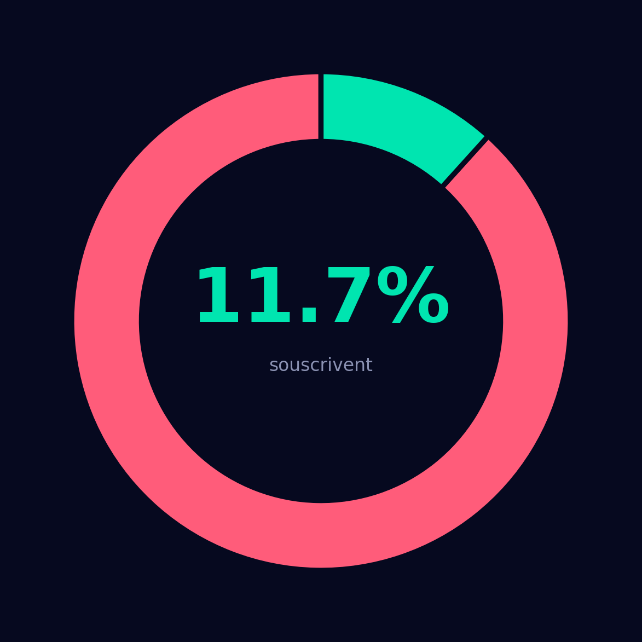
CIBLE
Une décision sur huit est un « oui ».
RÉPARTITION
5 289
souscriptions (11.7 %)
39 922
refus (88.3 %)
→ on raisonne en taux conditionnel, pas en volume brut.
BANK MARKETING · M1 ESGIS · ANALYSE ET VISUALISATION
09 / 21

Slide 10
PETITE PAUSE
Selon vous,
qui souscrit le plus ?
A
Les cadres
B
Les ouvriers
C
Les étudiants
D
Les techniciens
management
blue-collar
student
technician
BANK MARKETING · M1 ESGIS · ANALYSE ET VISUALISATION
10 / 21

Slide 11
04
SECTION 04
Quatre questions.
Quatre angles, quatre outils statistiques.
BANK MARKETING · M1 ESGIS · ANALYSE ET VISUALISATION
11 / 21

Slide 12
QUESTION 01 · PROFIL
Qui souscrit, vraiment ?
Trois variables expliquent l'essentiel du contraste — la réponse était C.
TAUX
TAUX
TAUX
28.7 %
14.9 %
15.0 %
Étudiants
Célibataires
Études tertiaires
vs 7.3 % chez les ouvriers (×4)
vs 10.1 % chez les mariés
vs 8.6 % en primaire
BANK MARKETING · M1 ESGIS · ANALYSE ET VISUALISATION
12 / 21

Slide 13
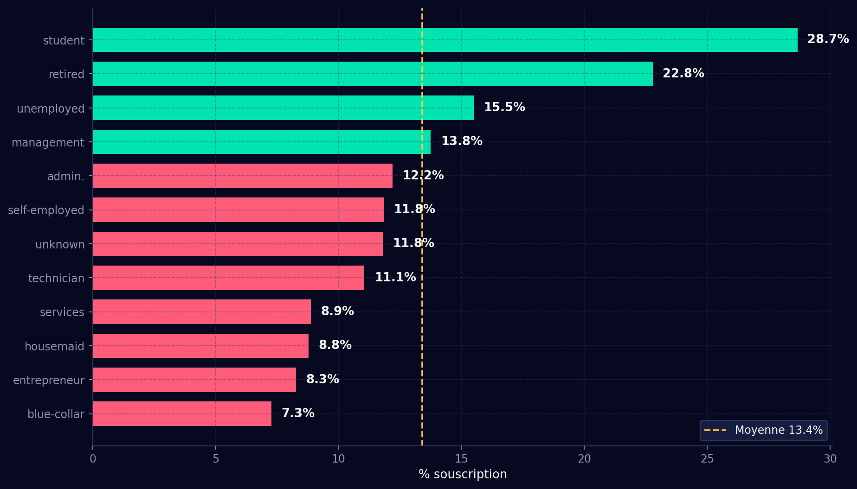
Q1 · DÉTAIL
Le métier domine tout le reste.
LECTURE
Un étudiant est
4× plus probable
de souscrire qu'un
ouvrier.
L'écart au sein
d'une seule variable
est plus grand que
toutes les autres.
BANK MARKETING · M1 ESGIS · ANALYSE ET VISUALISATION
13 / 21

Slide 14
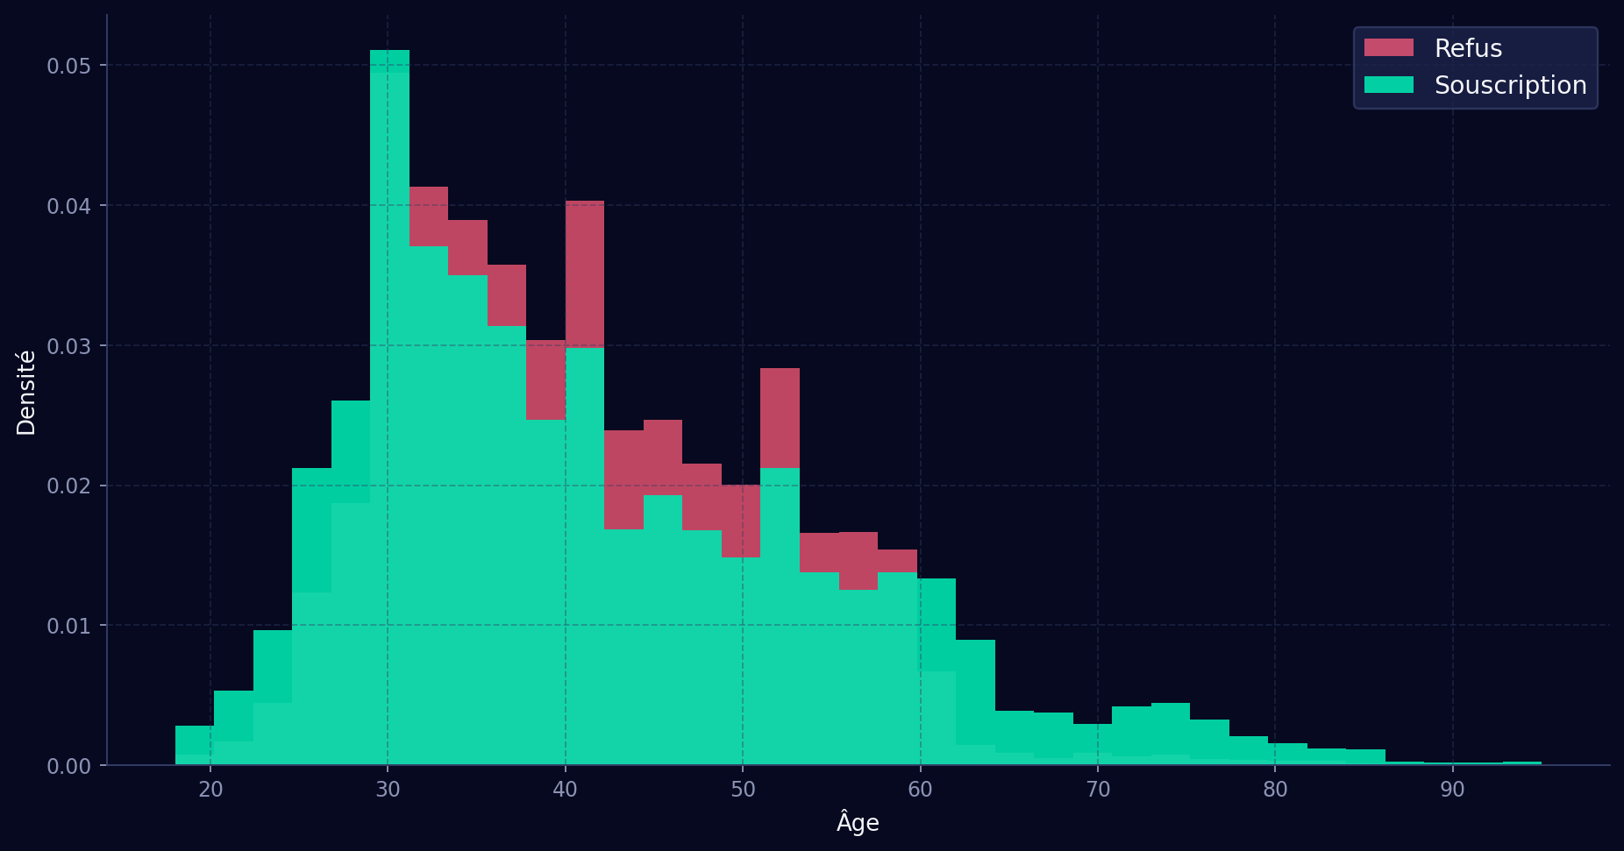
Q1 · ÂGE
Deux populations de souscripteurs.
INSIGHT
Deux pics :
• jeunes 25-30 ans
(étudiants)
• seniors 60+ ans
(retraités)
Les 30-50 ans sont
sous-représentés.
BANK MARKETING · M1 ESGIS · ANALYSE ET VISUALISATION
14 / 21

Slide 15
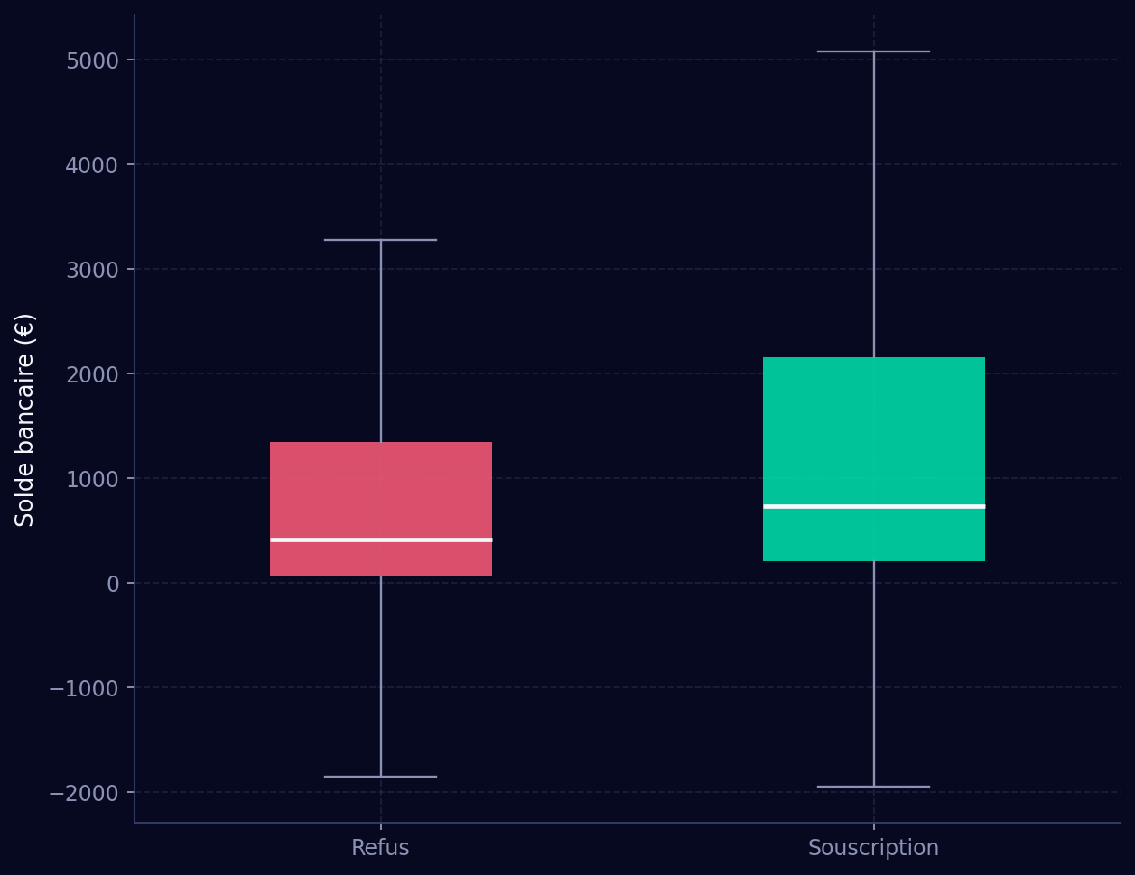
QUESTION 02 · SOLDE
Les souscripteurs sont-ils plus riches ?
TEST DE STUDENT
1 304 € → 1 804 €
Solde moyen : Refus → Souscription
t = 9.93
p = 4.4 × 10⁻²³
Conclusion
p ≪ 0.05 → on rejette H₀.
+500 € en moyenne chez les souscripteurs.
BANK MARKETING · M1 ESGIS · ANALYSE ET VISUALISATION
15 / 21

Slide 16
QUESTION 03 · CATÉGORIEL
Quelles variables catégorielles comptent ?
Test du Chi² · toutes p < 0.001 · classement par force
VARIABLE
DESCRIPTION
CHI²
DDL
P-VALUE
FORCE
housing
Prêt immobilier
874.82
1
2.9e-192
TRÈS FORTE
job
Métier
836.11
11
3.3e-172
TRÈS FORTE
education
Niveau d'étude
238.92
3
1.6e-51
FORTE
loan
Prêt personnel
209.62
1
1.7e-47
FORTE
marital
Statut marital
196.50
2
2.2e-43
FORTE
→ Surprise : housing (prêt immobilier) est même plus lié à y que le métier.
BANK MARKETING · M1 ESGIS · ANALYSE ET VISUALISATION
16 / 21

Slide 17
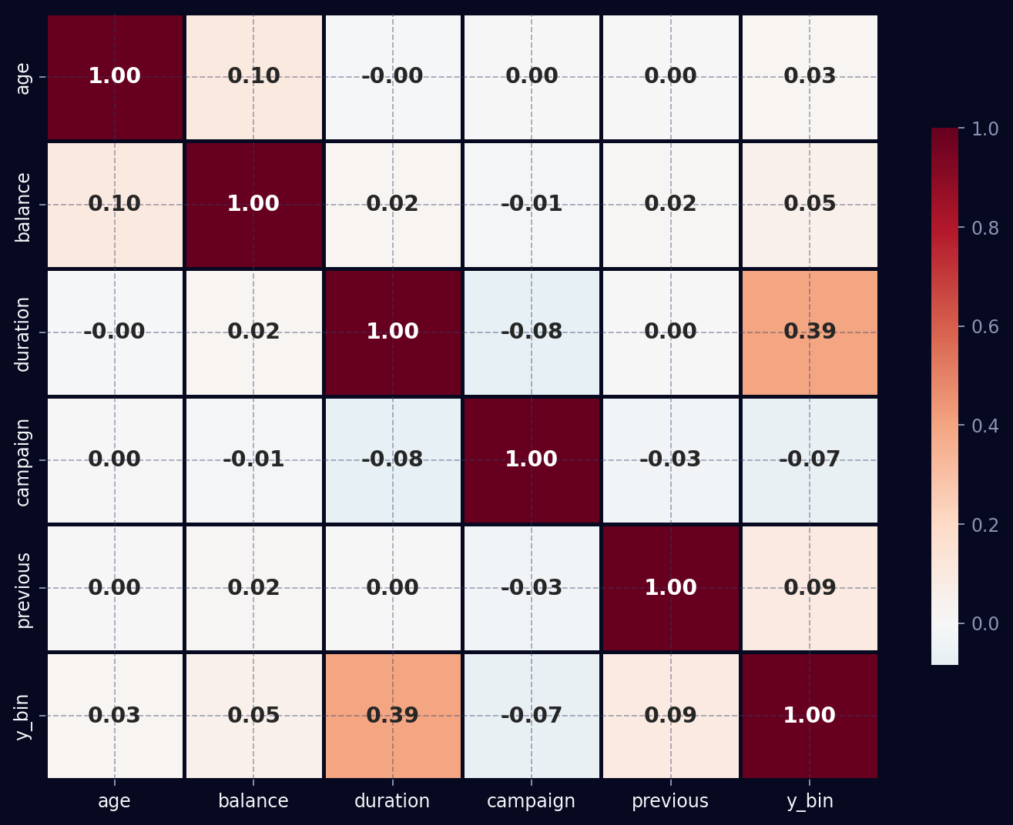
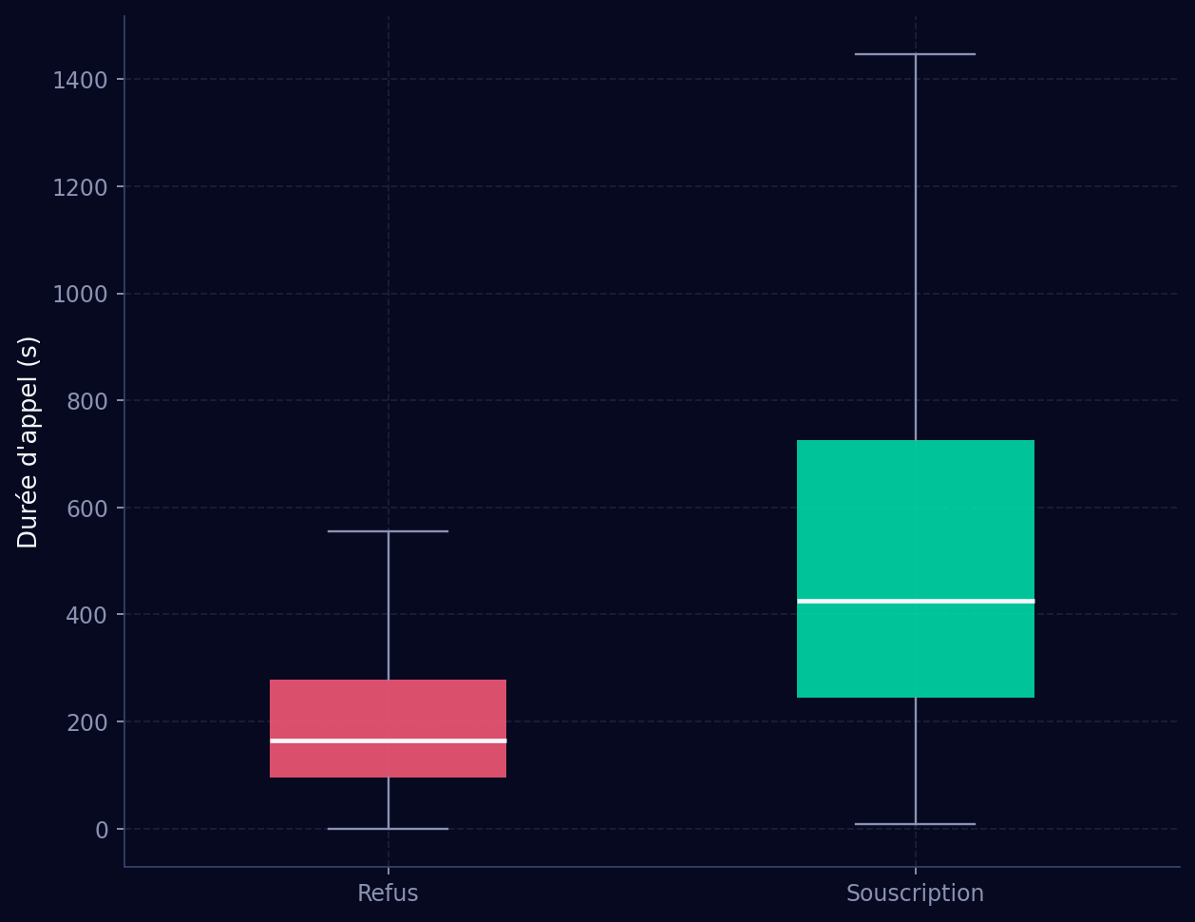
QUESTION 04 · APPEL
Quand un appel marche, à quoi ça tient ?
r = 0.395 · p ≈ 0 · médiane Non = 164 s · médiane Oui = 426 s ( ×2.6 )
BANK MARKETING · M1 ESGIS · ANALYSE ET VISUALISATION
17 / 21

Slide 18
05
SECTION 05
Décisions.
Ce qu'on retient pour les prochaines campagnes.
BANK MARKETING · M1 ESGIS · ANALYSE ET VISUALISATION
18 / 21

Slide 19
RECOMMANDATIONS
Quatre leviers actionnables.
01
Cibler en priorité
02
Qualifier vite
étudiants, retraités, célibataires diplômés,
clients sans prêt immobilier, solde > médiane.
un appel < 100 s a 4× moins de chance d'aboutir :
optimiser le script d'amorce.
03
Désinvestir
04
Capitaliser sur l'historique
ouvriers / entrepreneurs sans signal positif :
ROI marginal sur ces segments.
pdays et previous portent un signal fort :
réactiver les anciens contacts.
BANK MARKETING · M1 ESGIS · ANALYSE ET VISUALISATION
19 / 21

Slide 20
LIMITES
L'honnêteté de l'analyste.
1
Déséquilibre 88 / 12
Risque de biais pour toute modélisation prédictive.
2
duration ex-post
Connue après l'appel : mesure, pas ciblage.
3
Données 2008-2013
Période de crise au Portugal : généralisation prudente.
4
'unknown' présent
Conservé tel quel, faute d'imputation fiable.
BANK MARKETING · M1 ESGIS · ANALYSE ET VISUALISATION
20 / 21

Slide 21
OUTILS · M1 ESGIS
Stack de visualisation.
Du graphe statique au dashboard interactif — 5 outils couvrant tout le cycle.
01
02
03
PANDAS
MATPLOTLIB / SEABORN
PLOTLY
CHARGEMENT & TRAITEMENT
GRAPHES STATIQUES
GRAPHES INTERACTIFS
DataFrame, agrégations, jointures, nettoyage.
Distributions, boxplots, heatmaps — exports PNG pour les rapports.
Zoom, hover, légendes cliquables. Base commune de Dash et Plotly Studio.
notebook/analyse.ipynb
import seaborn as sns
import plotly.express as px
04
05
06
STREAMLIT
DASH
PLOTLY STUDIO
DASHBOARD RAPIDE
DASHBOARD APPLICATIF
ÉDITION NO-CODE
Filtres en sidebar, KPI live, tests t / Chi² / Pearson recalculés à la volée.
Callbacks Python, layout HTML/CSS, même palette que la présentation.
Charger nos .json dans l'éditeur web pour itérer sans toucher au code.
streamlit run app/app.py
python dash_app/app_dash.py
plotly_studio/*.json
BANK MARKETING · M1 ESGIS · STACK DE VISUALISATION

Slide 22
DÉMO LIVE · ET QUESTIONS
Place au dashboard.
NOTEBOOK
STREAMLIT
DASH
PLOTLY STUDIO
notebook/analyse.ipynb
streamlit run app/app.py
python dash_app/app_dash.py
plotly_studio/*.json
Merci.
Vos questions, maintenant.

